Slide 1
WEEK 02
돈복사 MONEY COPY
주식 수익은, 감(感)이 아닌 '검증된 조건'을 반복 실행할 수 있을 때 일어난다.
02

Slide 2
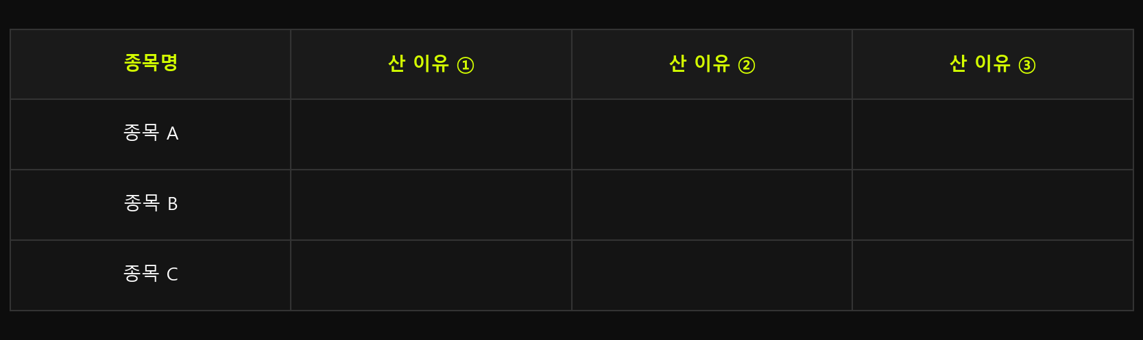
과제 꺼내기
일주일간 관심있던 종목 3가지를 포스트잇에 작성해주세요.

Slide 3
좋은 종목을 어떻게 구별하나?
✗ 뉴스에서 좋다고 하니까
✗ 커뮤니티에서 추천해줘서
✗ "이 종목 왠지 오를 것 같아서"
재무 건전성 스코어링 시스템
7가지 항목을 숫자로 채점 → SAFE / CAUTION / DANGER 등급으로 판정 감이 아닌 기준으로, 나쁜 종목을 먼저 걸러낸다

Slide 4
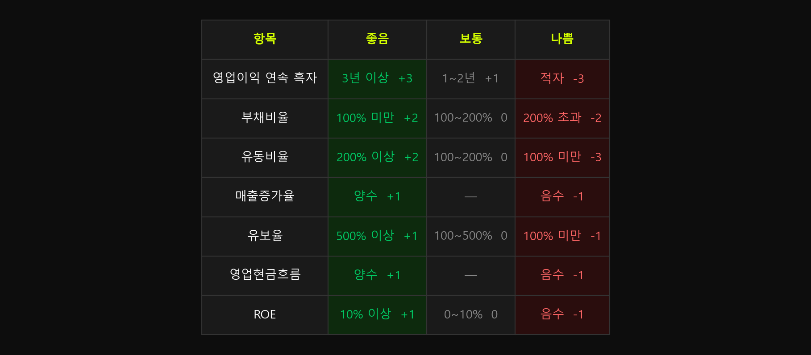
재무 건전성 7항목 스코어링

Slide 5
등급 판정
7항목 합산 점수로 3등급 판정
SAFE
+6 이상
재무적으로 건전. 종목 검토를 계속 진행해도 좋다.
CAUTION
0 ~ +5
약점 있음. 어떤 항목이 낮은지 직접 확인 후 판단.
DANGER
-1 이하
재무 리스크 큼. 아무리 차트가 좋아도 신중하게.
* 재무 건전성 = "제외 기준"입니다. SAFE라고 무조건 매수 신호가 아닙니다.

Slide 6
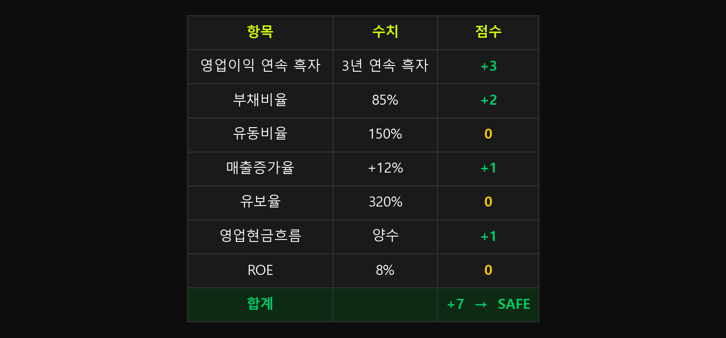
스코어링 예시 — 가상 기업 A사

Slide 7
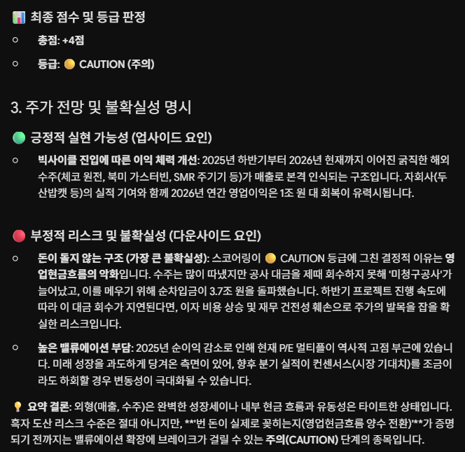
딸깍의 시대 – Ai 활용

Slide 8
“
“
내가 찾아본 종목은 어떨까?
과제 종목 3개를 전부 채점하고
각각 점수를 적기
당신의 답을 적어주세요
Notes:
실제로 적어내거나 말하게 하면 파는 사람의 가격이 사는 사람 가격보다 2배 이상 높게 나옵니다.
해설: "같은 물건인데 내 손에 들어오는 순간 가치가 급등합니다. 이걸 경제학에선 소유 효과라고 해요. 우리가 어떤 종목을 매수하는 순간, 객관적 눈은 멀어버리고 '이 주식은 진짜 대박이야'라며 사랑에 빠지는 이유입니다. 옆에서 아무리 위험하다고 해도 귀에 안 들리는 현상, 다들 겪어보셨죠?"

Slide 9
단기스윙 기초 — 타점을 잡는다는 것
중장기 투자 (스윙)
단타 매매
• 보유기간: 수개월 ~ 수년
• 보유기간: 당일 ~ 수일
• 기업 가치 성장에 베팅
• 가격 움직임의 패턴에 베팅
• "어떤 기업"이 핵심
• "언제"가 "무엇"만큼 중요
• 타점보다 종목 선정이 중요
• 좋은 종목 + 좋은 타점 = 핵심
오늘 목표 → 재무 건전성을 통과한 종목에서 단기스윙 타점 잡기

Slide 10
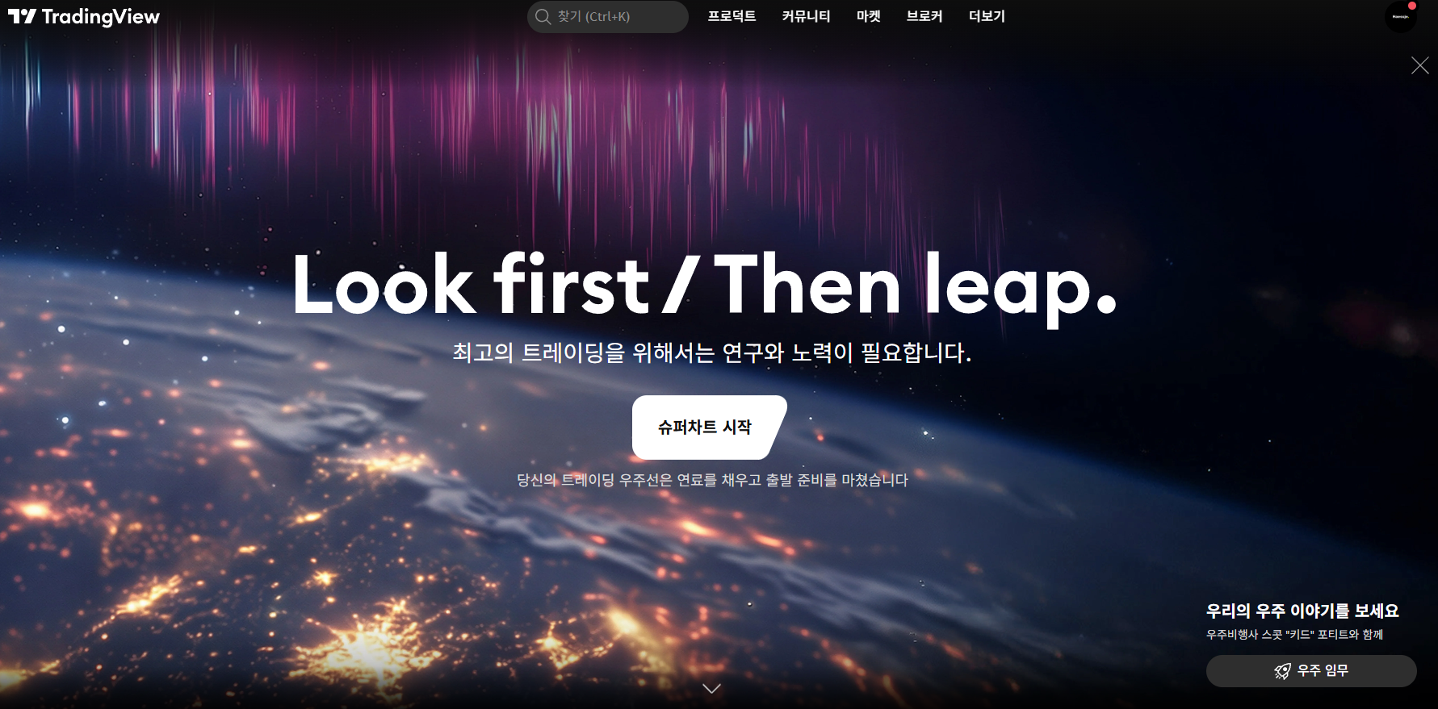
트레이딩뷰 세팅

Slide 11
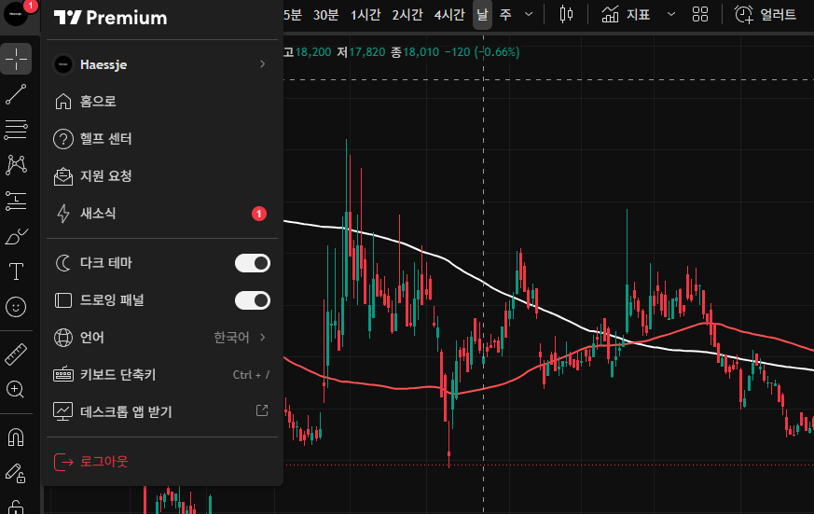
트레이딩뷰 세팅

Slide 12
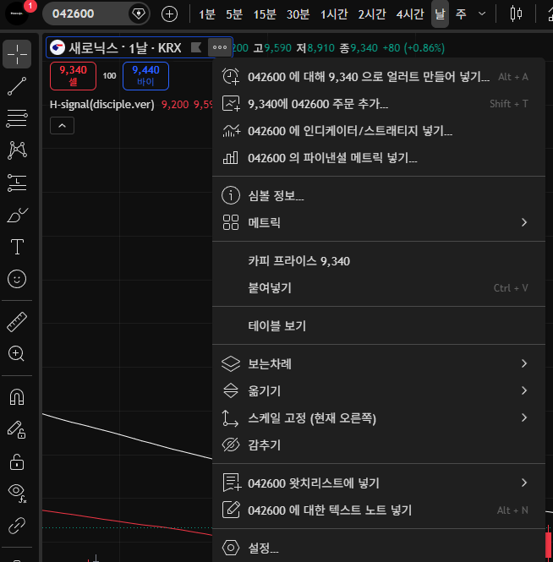
트레이딩뷰 세팅

Slide 13
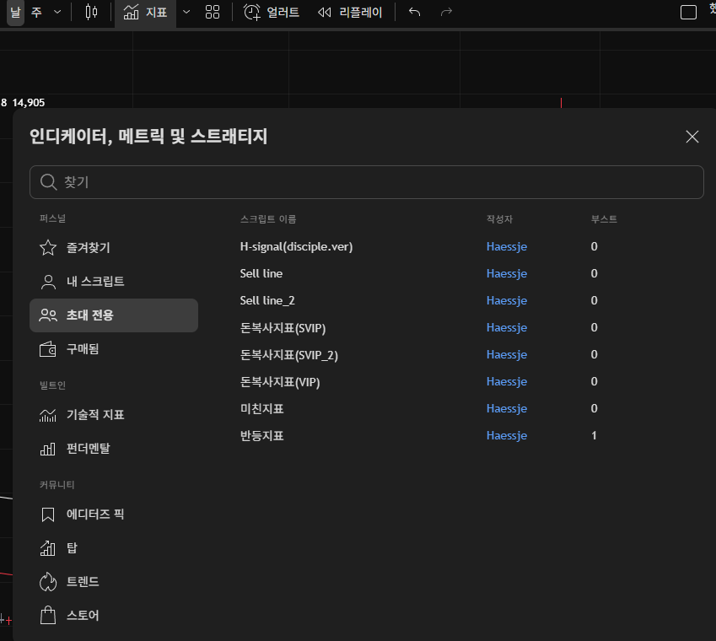
트레이딩뷰 세팅

Slide 14
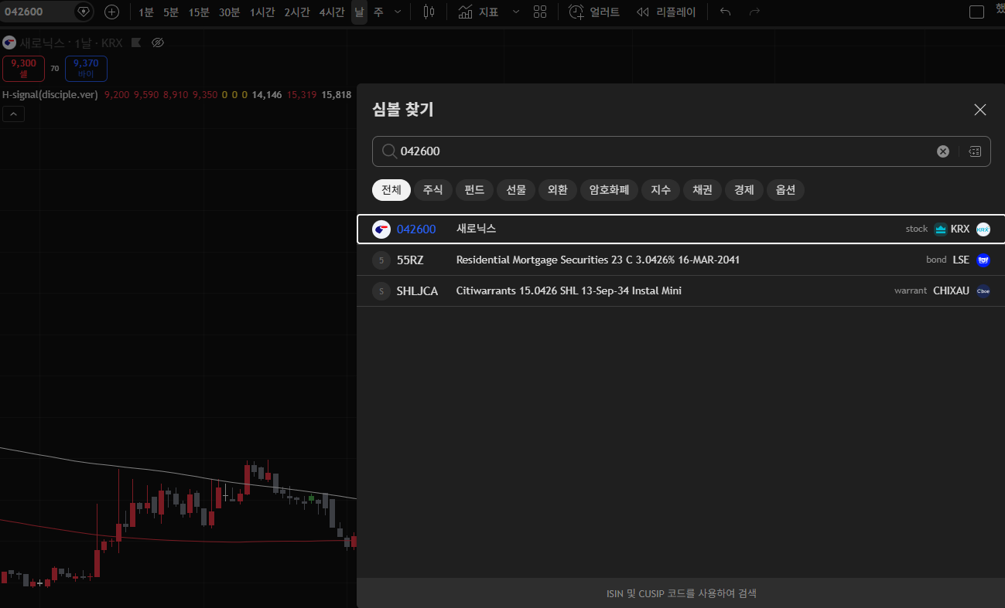
트레이딩뷰 세팅

Slide 15
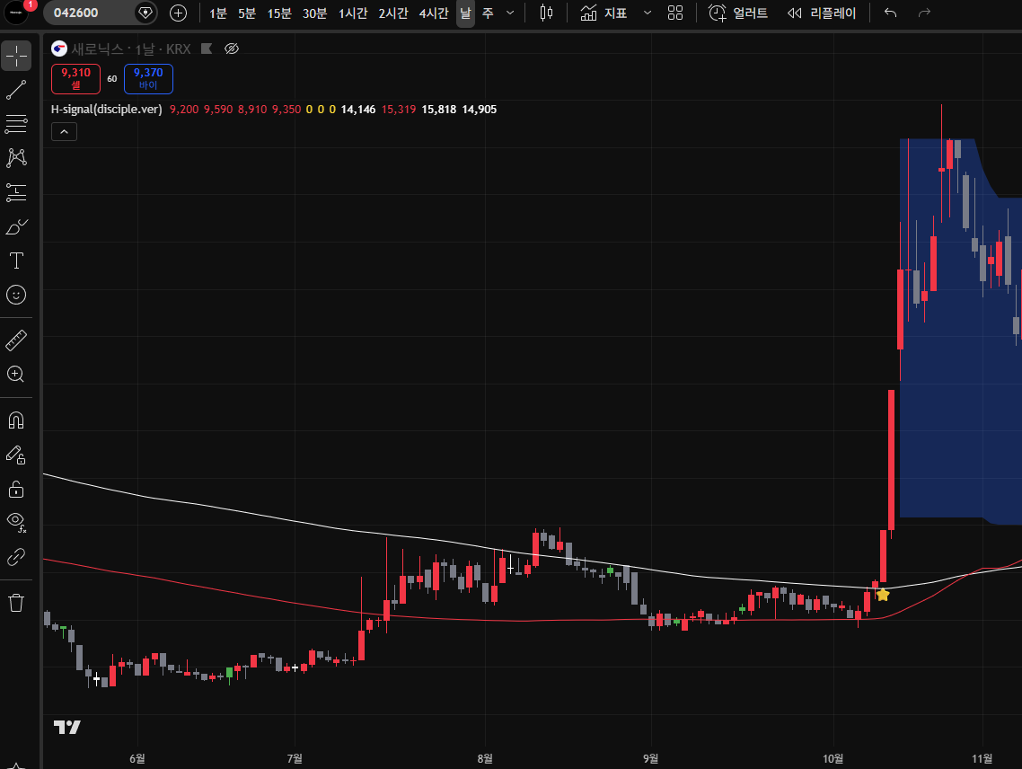
트레이딩뷰 세팅

Slide 16
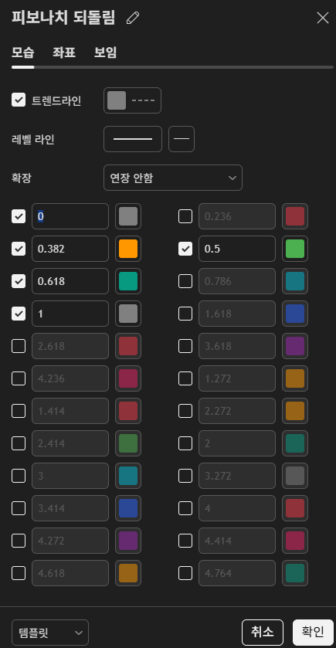
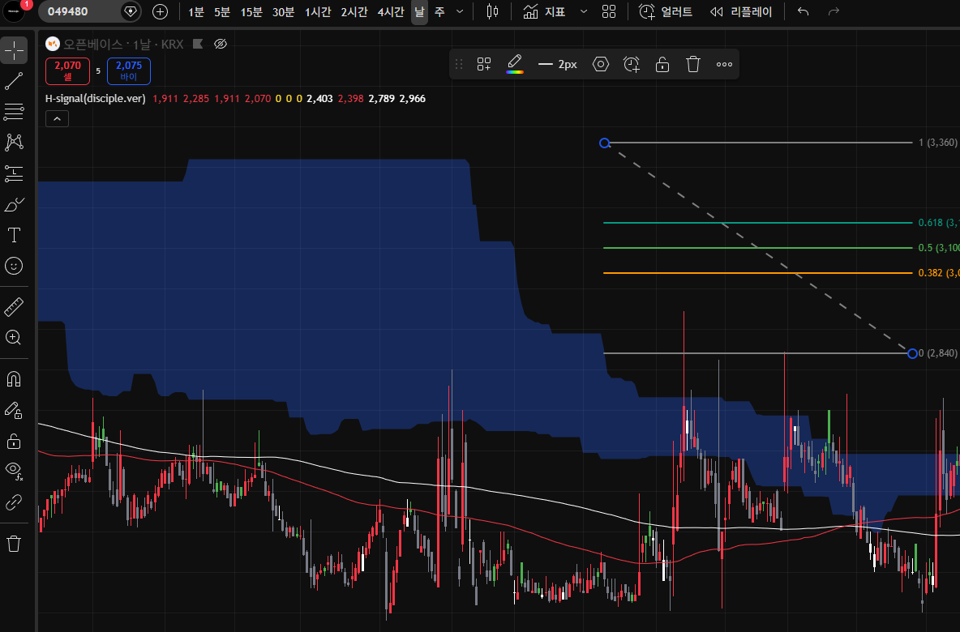
트레이딩뷰 세팅

Slide 17
🙏🏻
" 그전에 잠깐 !! "
나눠드린 자료…
읽어 보신 분..?
Notes:
이 단어는 피스메이커가 먼저 말하지 않습니다. 피스메이트 입에서 먼저 나오는 순간이 오늘 1회차의 정점입니다.

Slide 18
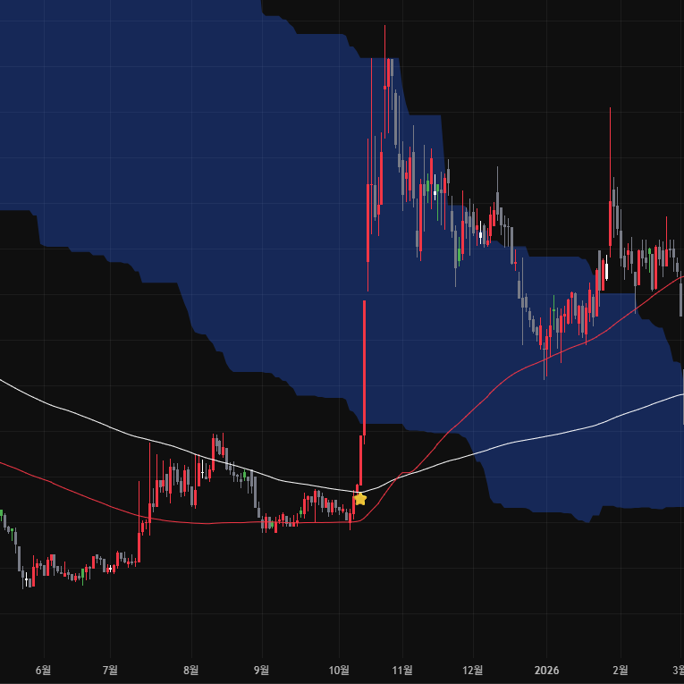
타점 잡기
Notes:
이동평균선에 대한 설명이 나와있는것을 볼 수 있는데,
이동평균선을 골든크로스가 일어났을때 매수를 한다라고 하면, 여기서 사게됩니다.
보통 저렇게 사서 더올라갈거라고 생각하지만, 뚜드러 맞아요

Slide 19
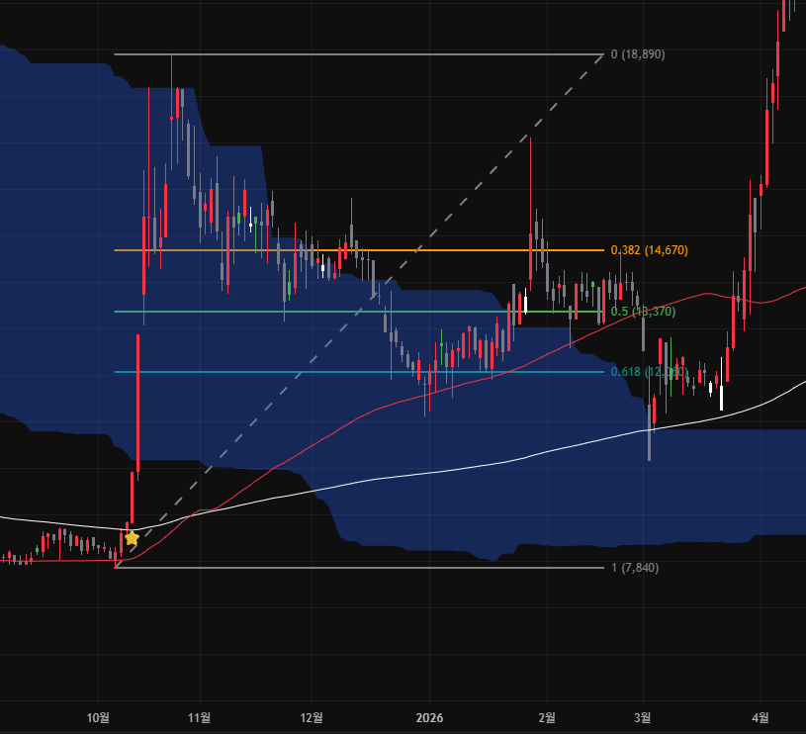
장기투자
타점 잡기
1차 매도라인 (1/2 익절)
본절 탈출
1
1
2
1
2
3
1차 매수
2차 매수
3차 매수
★리스크가 없는
공짜 투자 세팅
Notes:
그래서 우리는 어떻게 할것이냐. 돌파매매가 아닌 눌림매매를 할거에요.
이렇게 사야지만 심리적으로 내려올때 무서운게 아니라, 내리길 바래요. 왜? 비중을 더 담고싶으니까.

Slide 20
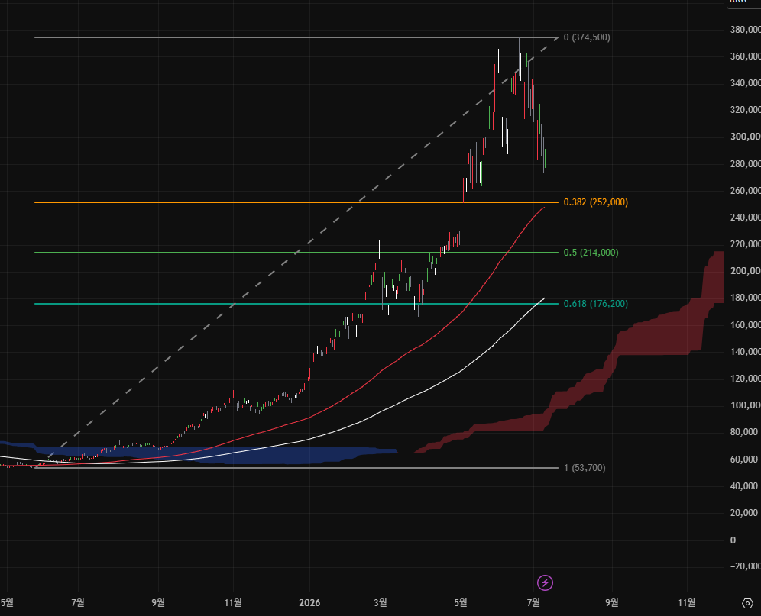
타점 잡기
삼성전자 언제사요?
1차 매수
2차 매수
3차 매수

Slide 21
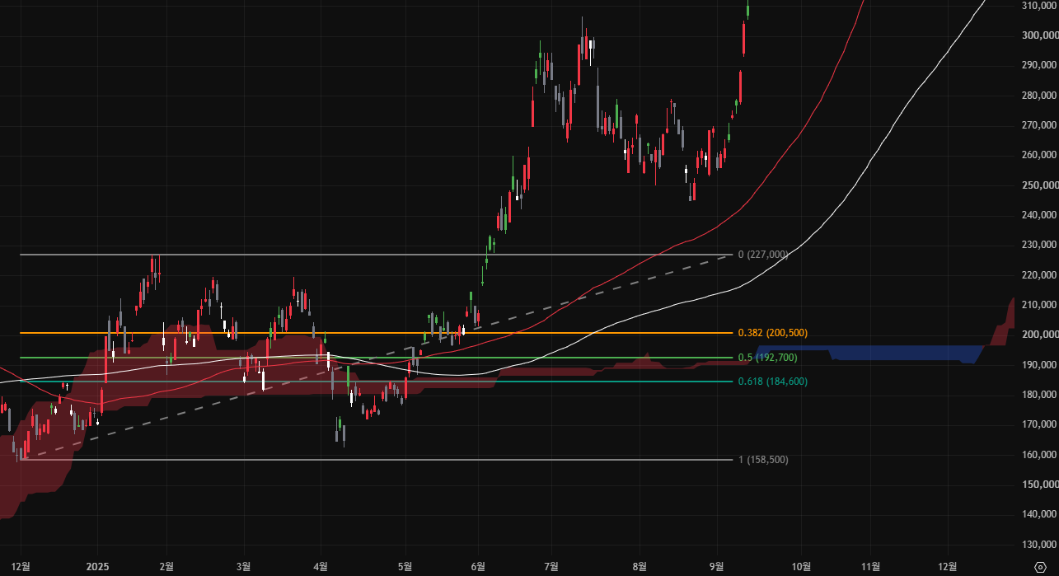
타점 잡기
하이닉스 언제사요?
1차 매수
2차 매수
3차 매수

Slide 22
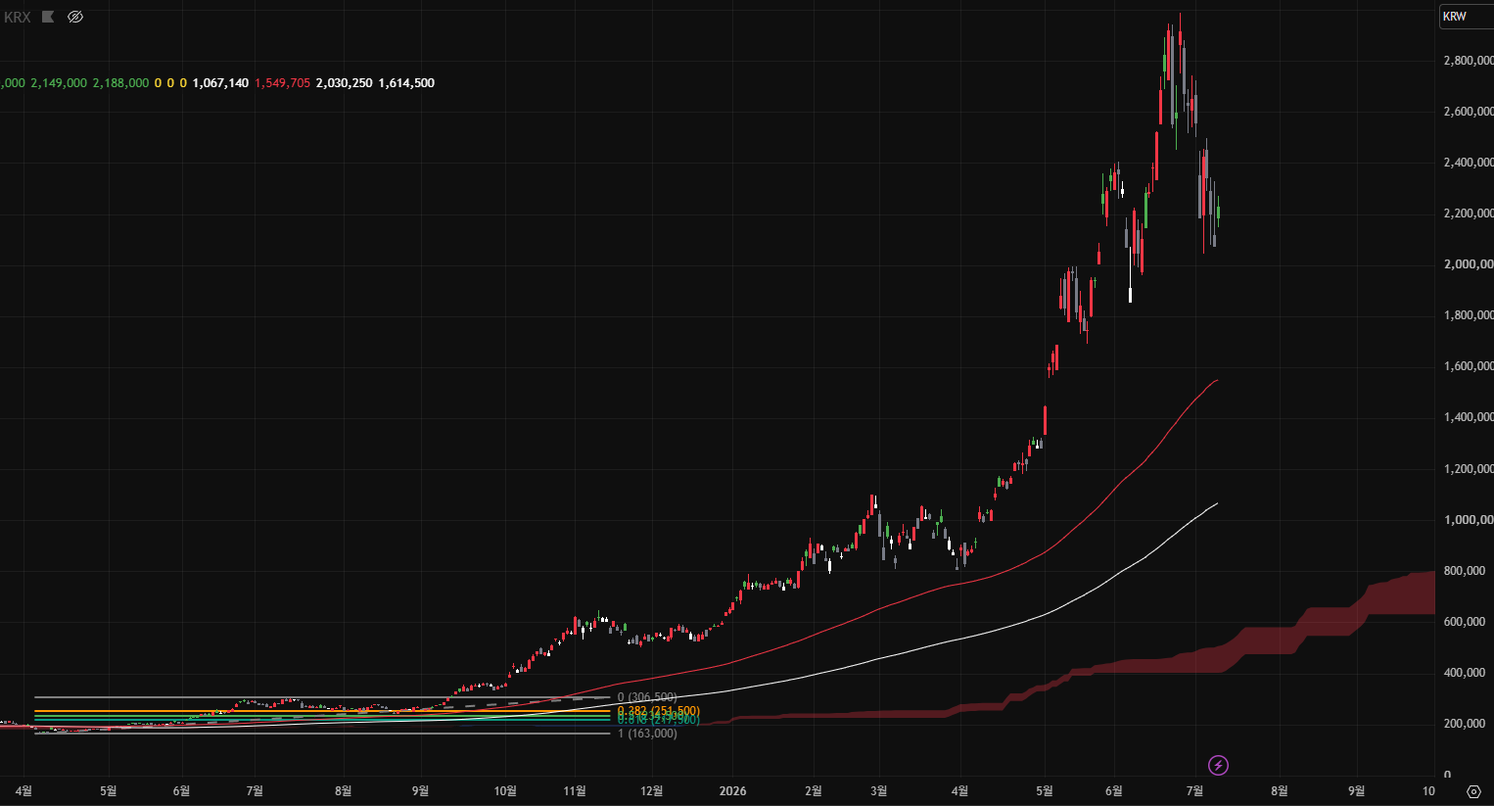
타점 잡기
하이닉스 언제사요?

Slide 23
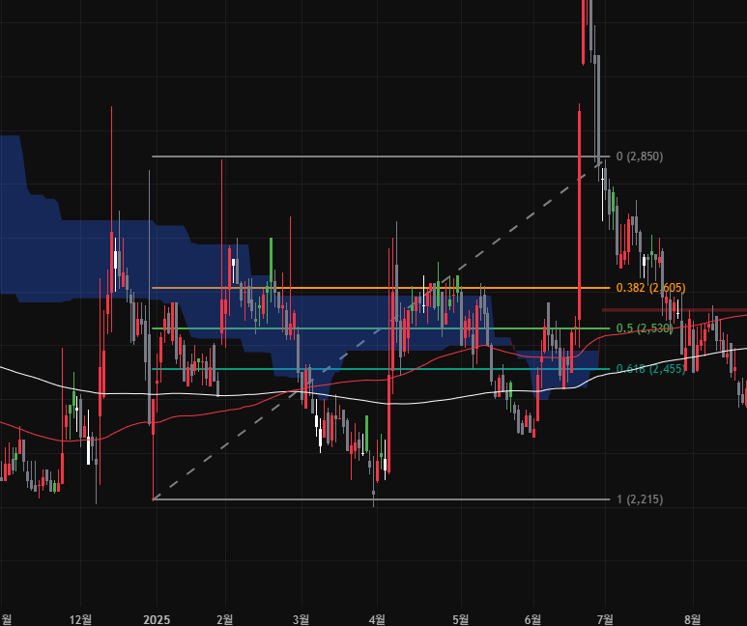
타점 잡기
1
1
2
1차 매수
2차 매수
3차 매수

Slide 24
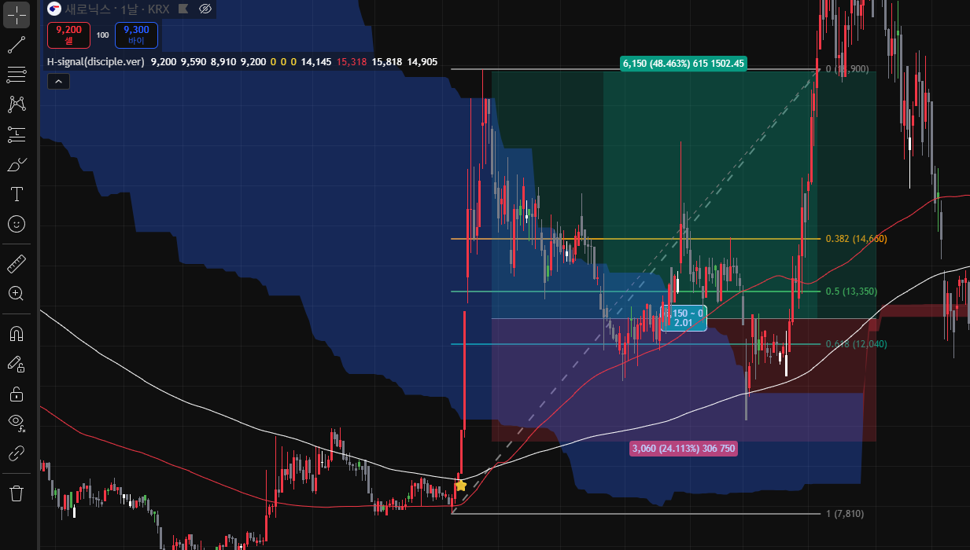
타점 잡기
손익비
2
(48%)
1
(24%)

Slide 25
정리
아래 내용에 해당되지 않으면, 매수할 생각 조차 하지마라.
①
골든 크로스가 나기 직전 차트를 관심종목에 넣어두고 체크한다.
②
골든 크로스가 나오면 이미 주가는 많이 올라가 있는 상태일 것이다.
③
바로 매수하지 않고, 피보나치 기준 매수타점까지 눌림목을 기다린다.
④
목표 매도점은 전고점을 잡고, 도달 시 ½ 매도 한 후, 추세를 다 먹는다.
⑤
손절가와 목표매도가를 손익비 1:2 비율로 잡아서 매매한다.

Slide 26
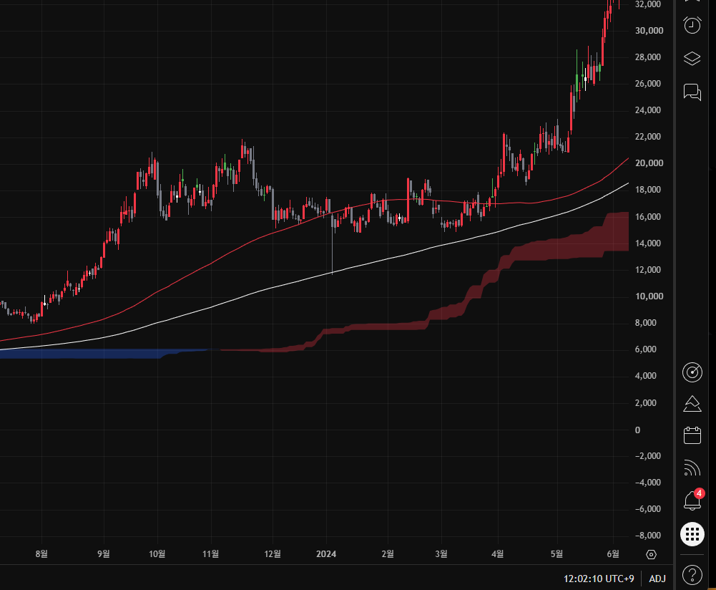
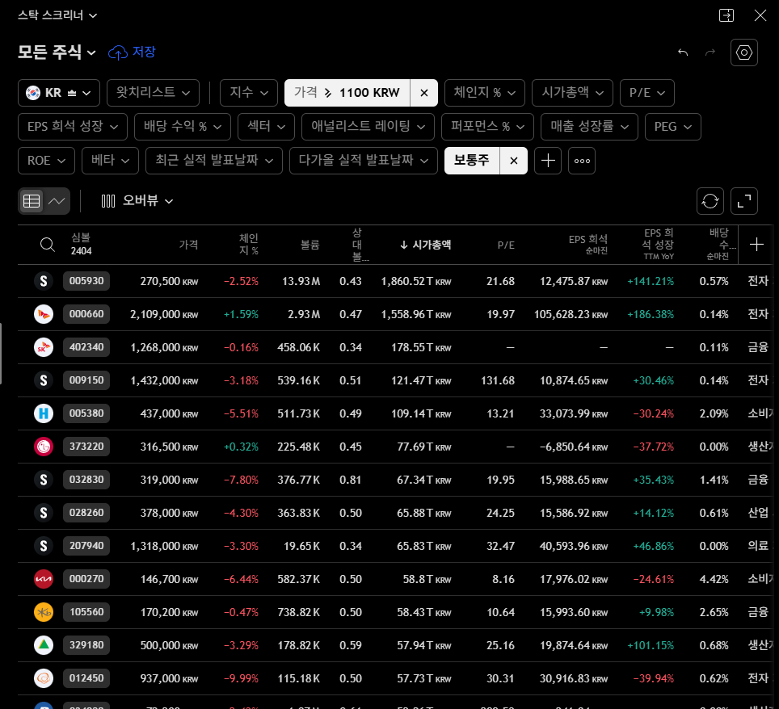
⏱ 30분
여러가지 종목에서 타점 직접 찾기
미션 — 그룹별로 차트에 해당되는 종목을 찾아보기 (종목명, 날짜 기록)

Slide 27
🔒
" Secret Recipe "
다음주에… to be continue…
일단 익숙해집시다
Notes:
이 단어는 피스메이커가 먼저 말하지 않습니다. 피스메이트 입에서 먼저 나오는 순간이 오늘 1회차의 정점입니다.

Slide 28
다음 주 내용
단타(최대 2주일) : 10%
단기스윙(최대1달) : 45%
단기스윙(최대3달) : 90%
단기스윙(최대3달) : 200% (진짜 안나옴)
🔒
Secret Recipe
Notes:
틀려도 됩니다. 찾는 과정이 중요합니다.
집에 가시면서 한 번만 생각해보세요.
나는 몇 번이나 같은 이유로 같은 실수를 반복했을까.
지금 대답 안 하셔도 됩니다. 그냥 가지고 가세요.

Slide 29
“
“
5:5 Team Game
돈복사 월드컵
RULE
1️⃣매매 인정 기준
다음주 월요일 장부터 5주차 모임 전날(금요일 장 마감)까지 진행된 매매.
1주에 최대 3가지 종목만 언급 가능.
※매매하기전 종목을 단톡방에 얘기 (시간과 날짜 기록을 위해)
※매도한 뒤 종목과 단톡방에 얘기 (수익 확인을 위해)
Ex) 삼성전자 매수 | 삼성전자 매도
2️⃣ 팀 승리 조건
(팀원 전체의 성공 횟수 ÷ 팀원 전체의 총 매매 횟수) × 100 = 팀 승률(%)이 더 높은 팀이 승리. ※수익율이 아닌 승률임 | 단 1주도 상관 없음
3️⃣ 손절하기 싫어서 "저 이거 장기 투자로 바꿀래요" 해서
5주차 금요일 마감 기준 마이너스일 경우 ‘실패(손절) 3회'로 강제 카운트합니다.

Slide 30
다음 주 과제
01
Team game 참여 종목 최소 1개를 고르기
오늘 배운 내용을 사용해도 좋습니다.
02
왜 그 종목인지 — 조건 3가지를 직접 작성하기.
03
직접 매수를 해도 좋고, 시뮬레이션을 해도 좋으니 수익률 체크하기.
✔ 과제를 수행하지 못하면 차주 모임 참여 불가
Notes:
틀려도 됩니다. 찾는 과정이 중요합니다.
집에 가시면서 한 번만 생각해보세요.
나는 몇 번이나 같은 이유로 같은 실수를 반복했을까.
지금 대답 안 하셔도 됩니다. 그냥 가지고 가세요.

Slide 31
궁금한점, 바라는점
자유롭게 얘기해주세요

